Slide 1
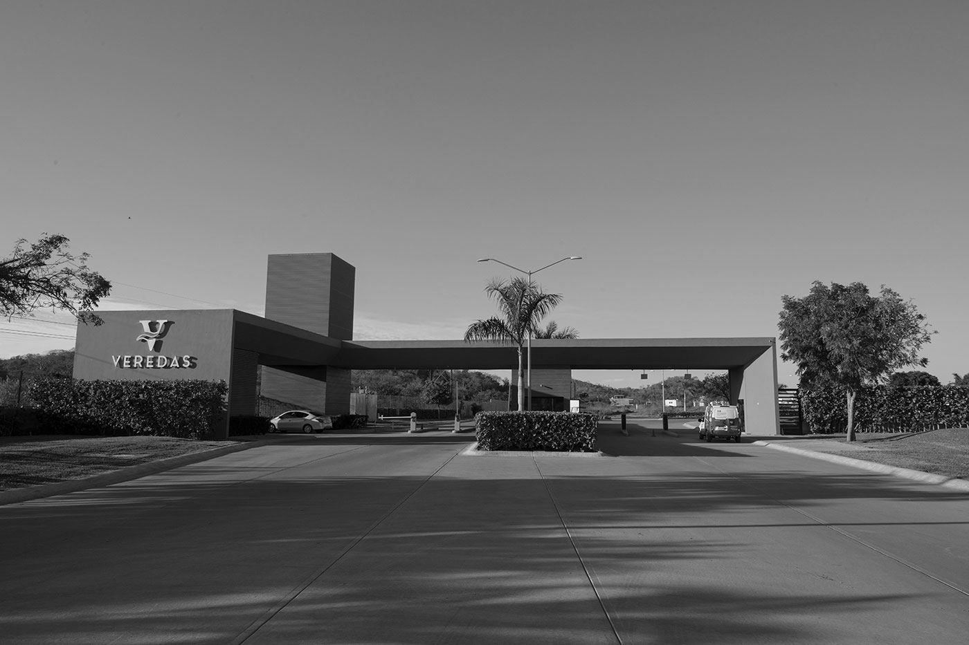

BENCHMARK
Veredas- Mazatlán, Sin.

Slide 2

BENCHMARK
Proyecto | Fecha inicio preventa | Fecha fin venta | Meses en venta | Unidades planeadas | Oferta disponible | Oferta vendida | % vendido | Ritmo men. ventas hist. | Venta prom. últ. mes | Precio inicial | Precio actual | m² promedio disponible | Precio promedio m² | Zona | Estatus venta
Balandra Residencial | Sep-21 |  | 51 | 217 | 1 | 216 | 99.5% | 4.2 | 1 | $535,500 | $826,000 | 127.5 | $6,478 | Peche Rice | Disponible
Malta Green Residencial | Dic-23 |  | 24 | 105 | 2 | 103 | 98.1% | 4.3 | - | $1,019,388 | $1,219,368 | 131.5 | $9,272 | CUM | Disponible
Guayacanes Residencial | Jul-21 |  | 53 | 439 | 37 | 402 | 91.6% | 7.6 | 0.3 | $504,000 | $831,600 | 144.0 | $5,775 | Kraken | Disponible
Guayacanes Residencial- Coto 2 | Sep-25 |  | 3 | 286 | 272 | 14 | 4.9% | 4.7 | 14 | $820,800 | $820,800 | 144.0 | $5,700 | Kraken | Disponible
Sonterra III | Ago-24 |  | 16 | 802 | 156 | 646 | 80.5% | 40.4 | - | $1,121,333 | $1,173,333 | 160.0 | $7,333 | Peche Rice | Disponible
Lacus Residencial coto 1 y 2 | Dic-23 |  | 24 | 363 | 80 | 283 | 78.0% | 11.8 | 1 | $913,013 | $1,077,800 | 136.0 | $7,925 | CUM | Disponible
Galerna Residencial | Jun-21 |  | 54 | 410 | 49 | 361 | 88.0% | 6.7 | 2.3 | $822,800 | $1,183,200 | 136.0 | $8,700 | Real del Valle | Disponible
Veredas del Mar Coto Huanacaxtle | Jun-25 |  | 6 | 181 | 173 | 8 | 4.4% | 0.75 | - | $907,230 | $907,230 | 121.6 | $7,460 | Peche Rice | Disponible
Totales |  |  |  | 2,803 | 770 | 2,033 |  |  | 18.6
Promedios |  |  | 28.8 |  |  |  | 68% | 10.06 | 3.72 | $830,508 | $1,004,916 | 137 | $7,330
Fuente: Base de datos Ideas Frescas. En esta tabla se modificaron las ventas de ‘Veredas- Huanacaxtle’ a de 29 a 8 dado que se confirmó que la diferencia son bloqueos. Promedios y totales consideran solo proyectos activos, los vendido no se consideran para estos parámetros.
2

Slide 3
RESUMEN COMPARATIVO
Modelo | m² | Precio inicial | Precio final | Precio m² | Precio m² final | Abs. prom | Abs. mín | Abs. máx | Mes en venta | Años en venta | Ingreso mensual | Ingreso estim. del proyecto
Top 10 131 m² a $674,257 Los 10 qué más venden | 131 | $674,257 | $1,036,429 | $5,143 | $7,912 | 8.5 | 6.5 | 9.7 | 115 | 9.6 | $7,112,829 | $853,539,422
Mercado 161 m² a $933,478 Prom. general mercado | 161 | $933,478 | $1,434,889 | $5,798 | $8,493 | 8.3 | 7.3 | 9.4 | 118 | 9.8 | $9,051,504 | $1,086,180,505
Huanacaxtle 112 m² a $750,064 Medidas Huanacaxtle | 112 | $750,064 | $1,152,956 | $6,697 | $10,294 | 7.9 | 5.1 | 9.1 | 124 | 10.3 | $7,426,164 | $980.253,743
Huanacaxtle 128 m² a $1Millon Medidas Huanacaxtle | 128 | $1,011,200 | $1,631,167 | $7,900 | $12,743 | 7.7 | 6 | 8.7 | 130 | 10.8 | $9,807,081 | $1,294,534,651
Benchmark 137 m² a $1Millon Parámetros dados por benchmark | 137 | $1,008,515 | $1,620,979 | $7,330 | $11,782 | 8 | 6 | 8.8 | 125 | 10.5 | $10,786,208 | $1,166,860,829
Modelo y estimaciones realizadas por Ideas Frescas. Todos los modelos asumen una plusvalía anual de 8.6% nominal, plusvalía del 4.5% real. Al resume se agrego los resultados del modelo con los parámetros del Benchmark 137 m² con un precio de contrato inicial de +$1 Millón.
3
Notes:
En el modelo “Top 10”, los lotes son más pequeños (131 m²), por eso el precio total es más accesible
En el modelo “Mercado”, los lotes son más grandes (161 m²) el cliente percibe más valor por lo que paga: más espacio, más plusvalía y una mejor ubicación dentro del segmento.
En ambos casos, el comprador siente que “lo que obtiene justifica lo que paga”, por eso la velocidad de venta termina siendo muy parecida.
Huanacaxtle 1 (112 m²) y Huanacaxtle 2 (128 m²)
Porque en este rango de precios, el cliente ya tiene definido cuánto puede pagar en total, no cuántos metros quiere. La gente no dice: “quiero 128 m²”. Dice: “tengo $1 millón para invertir”.
Las diferencias en velocidad no son grandes porque el mercado ya encontró su punto de equilibrio: la mayoría de los compradores tiene un presupuesto similar (entre $650,000 y $1,000,000), y mientras el producto se mantenga dentro de ese rango, las ventas se sostienen. La decisión no es “cuál se vende más rápido”, sino qué estrategia queremos priorizar: EstrategiaEnfoqueResultado
Top 10 / Huanacaxtle 112Más accesible, menor ticketVenta constante y rápida
Mercado / Huanacaxtle 128Más valor, mayor ticketMayor ingreso total y plusvalía

Slide 4

Ayudamos
a que crezcas
más rentable...
669.1360900
nando@ideasfrescas.com.mx
www.ideasfrescas.com.mx
@ideasfrescas
Una cita a ciegas...

